Slide 1
そな
リスクに備える
ほんじつ
じゅぎょうないよう
本日の授業内容
しょうらい
かんが
1. 将来について考えてみよう
2. リスクって何？
3. 民間保険って何?
4. まとめ
なに
みんかんほけん
なに

Slide 2
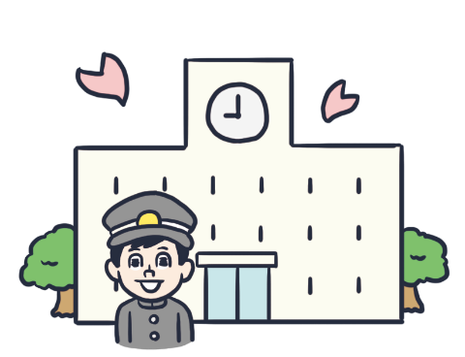
しょうらい
かんが
1.将来について考えてみよう
これからどんなことが
起きるのかな・・・
お
進 学
独 立(1人暮らし)
どくりつ
り
しんがく
ぐ
2

Slide 3
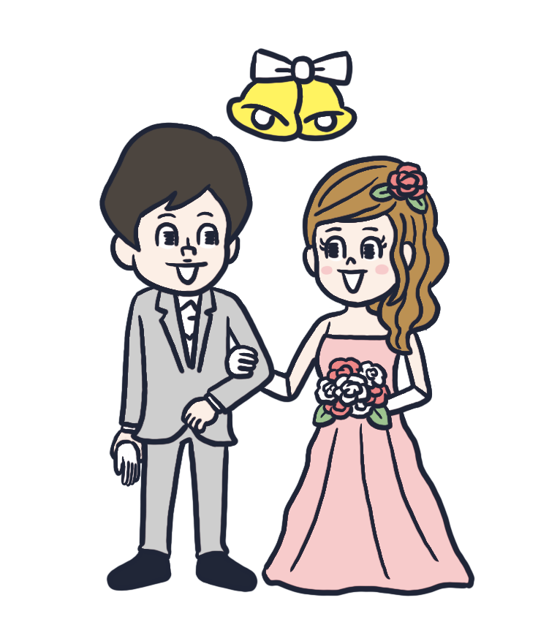
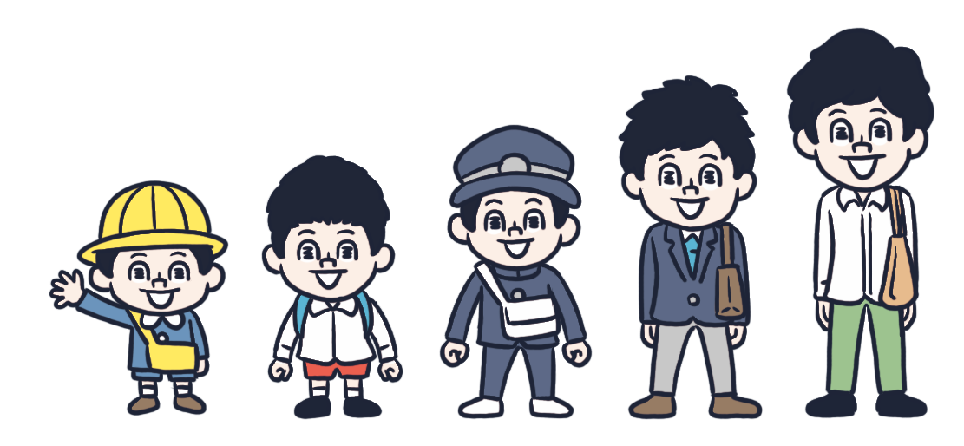
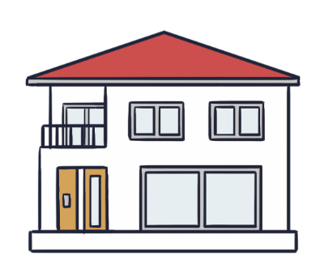
さまざまなライフイベントがあるよ
結婚費用
教育費用
住宅購入費用
けっこんひよう
きょういくひよう
じゅうたくこうにゅうひよう
約450万円
約1,000万円
約4,900万円
ようちえん
しょうがっこう
ねんかん
こうこう
ゆいのう・こんやく
しんこんりょこう
こうりつ
とち つ
ちゅうもんじゅうたく
（結納・婚約～新婚旅行までに
かかった総額）
（幼稚園3年間、小学校〜高校は公立、
大学は私立文系に通った場合）
（土地付き注文住宅※新築の場合）
しんちく ばあい
しりつぶんけい
だいがく
かよ
そうがく
ばあい
じんせい
なか
おお
できごと
ライフイベントとは、「人生の中の大きな出来事」。
お金が必要になる場面があるので、自分の将来について考えておくこと(生活設計)が大切なんだね。
かね
ひつよう
ばめん
じぶん
しょうらい
かんが
せいかつせっけい
たいせつ
＊ 【結婚費用】リクルート「ゼクシィ結婚トレンド調査2024」(上記数値は結納・婚約、挙式・披露宴、新婚旅行などにかかった費用の合計より四捨五入にて算出)、【教育費用】1.幼稚園から高校までの費用は、文部科学省「子供の学習費調査」(令和5年度)、2.大学の費用は、文部科学省「私立大学入学者に係る初年度学生納付金平均額調査」(令和5年度)をもとに生命保険文化センターが作成、3.金額はすべて千円以下四捨五入(上記数値は幼稚園3年間、小学校~高校は公立、大学は私立文系に通った場合)、【住宅購入費用】住宅金融支援機構「フラット35利用者調査」(2024年度)(上記数値は土地付注文住宅の建設費・土地取得費の平均金額）
Notes:
※タブの「表示」→「プレゼンテーションの表示」→「ノート」をクリックしていただくと、ハイパーリンクから当該サイトに遷移します。
【参考情報】
結婚にかかる費用はどれくらい？｜ライフイベントから見る生活設計｜ひと目でわかる生活設計情報｜公益財団法人 生命保険文化センター
住宅の平均購入価格はいくらくらい？｜ライフイベントから見る生活設計｜ひと目でわかる生活設計情報｜公益財団法人 生命保険文化センター
小学生にかかる教育費はどれくらい？｜ライフイベントから見る生活設計｜ひと目でわかる生活設計情報｜公益財団法人 生命保険文化センター
中学生にかかる教育費はどれくらい？｜ライフイベントから見る生活設計｜ひと目でわかる生活設計情報｜公益財団法人 生命保険文化センター
高校生にかかる教育費はどれくらい？｜ライフイベントから見る生活設計｜ひと目でわかる生活設計情報｜公益財団法人 生命保険文化センター
大学生にかかる教育費はどれくらい？｜ライフイベントから見る生活設計｜ひと目でわかる生活設計情報｜公益財団法人 生命保険文化センター
大学受験から入学までにかかる費用はどれくらい？｜ライフイベントから見る生活設計｜ひと目でわかる生活設計情報｜公益財団法人 生命保険文化センター
【出典元】
結婚・結婚式｜マーケットを読む・調査データ｜リクルート ブライダル総研
子供の学習費調査：文部科学省
私立大学等の入学者に係る学生納付金等調査結果について：文部科学省
フラット35利用者調査：住宅金融支援機構（旧住宅金融公庫）

Slide 4
しょうらい
せいかつ
将来どんな生活がしたい
しょうらい
じぶん
かぞく
将来の自分や家族のことについて
考えてみよう。
かんが
しょうらい
みんなは将来どんな
生活がしたい？
どんな職業に就きたい？
せいかつ
しょくぎょう
つ
Notes:
※タブの「表示」→「プレゼンテーションの表示」→「ノート」をクリックしていただくと、ハイパーリンクから当該サイトに遷移します。
【参考情報】
「生活設計」って何？｜ひと目でわかる生活設計情報｜公益財団法人 生命保険文化センター

Slide 5
なに
2. リスクって何？
お
リスクって、起きてほしくないことで、起きるとお金がかかることが多いんだよ。
お
かね
おお

Slide 6
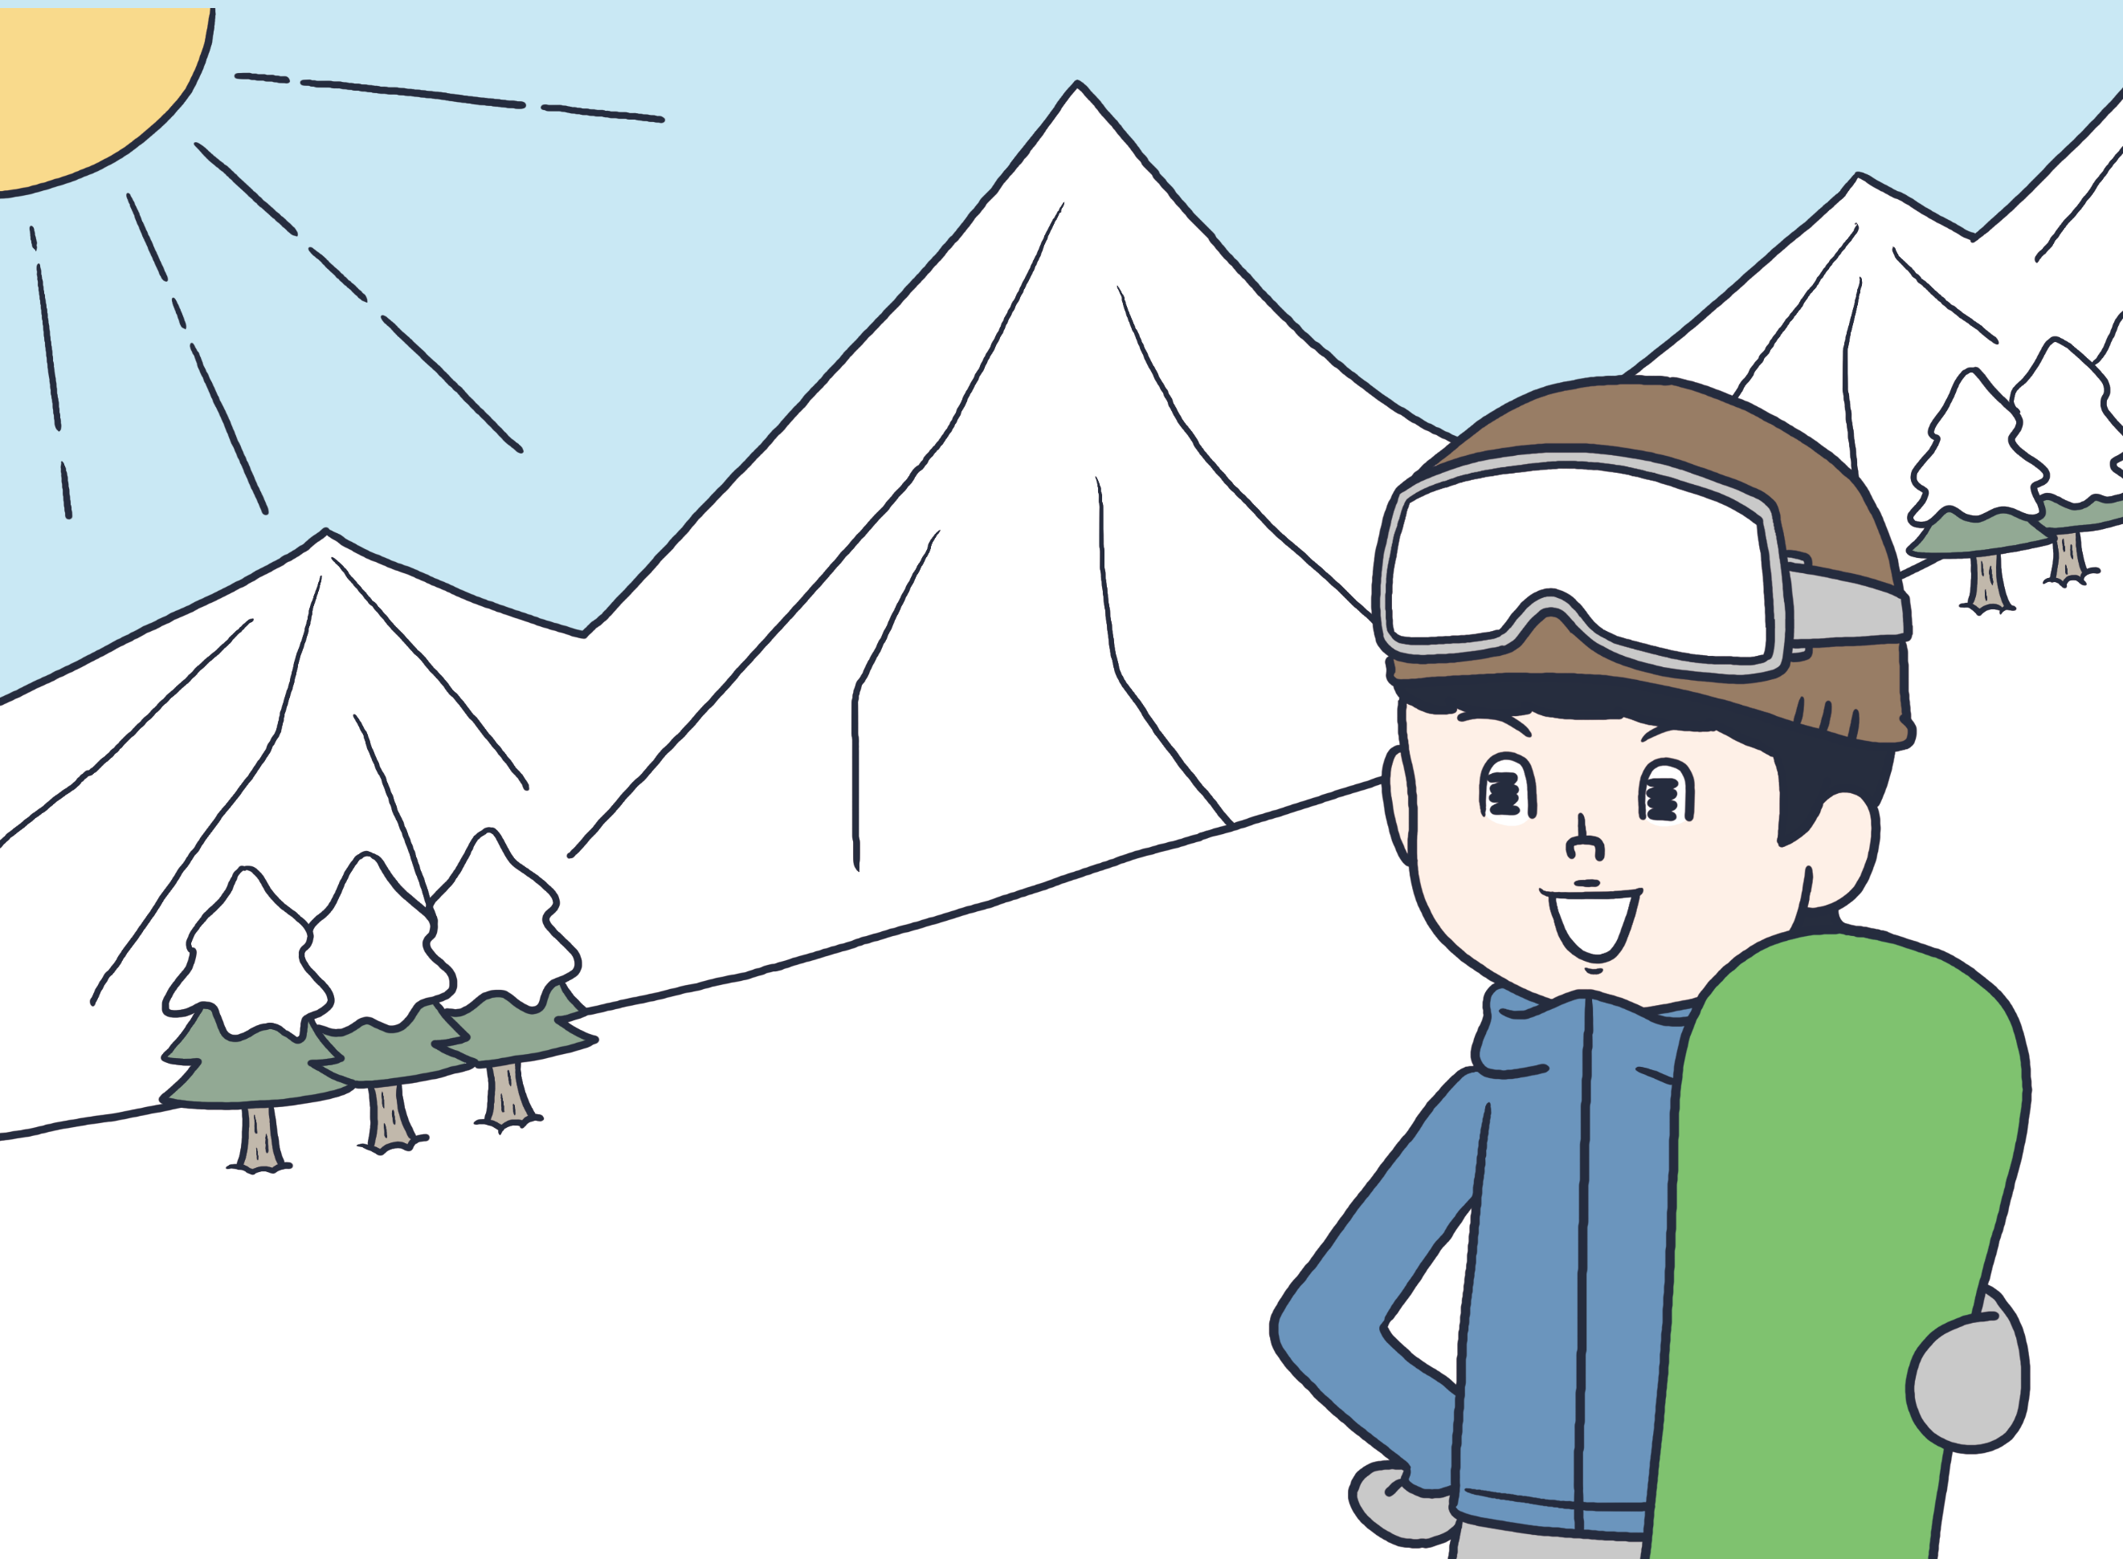
きょう
たくさん
今日は沢山
すべるぞ～！

Slide 7
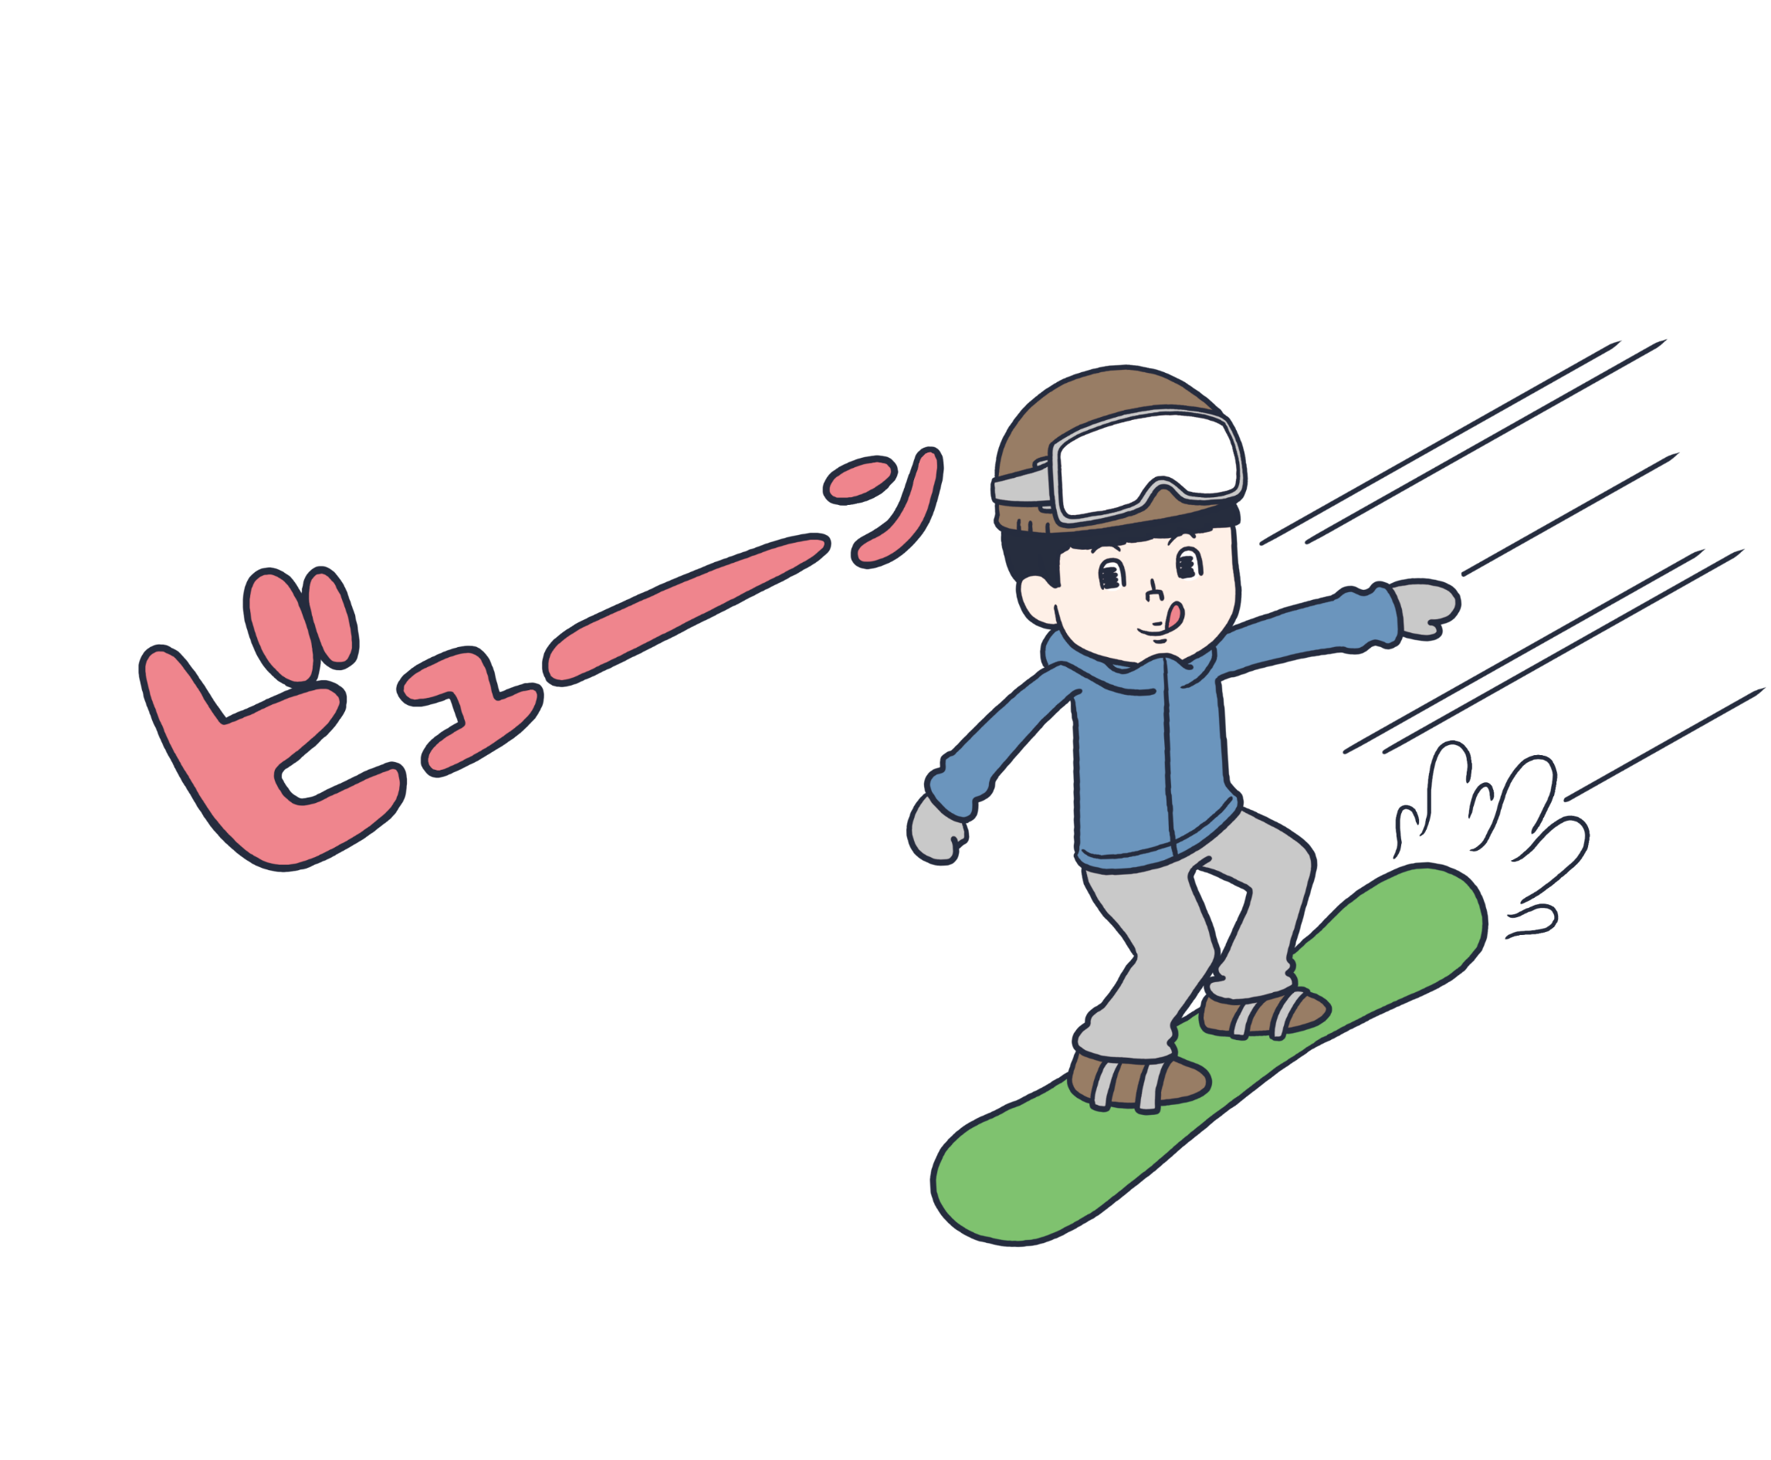

Slide 8
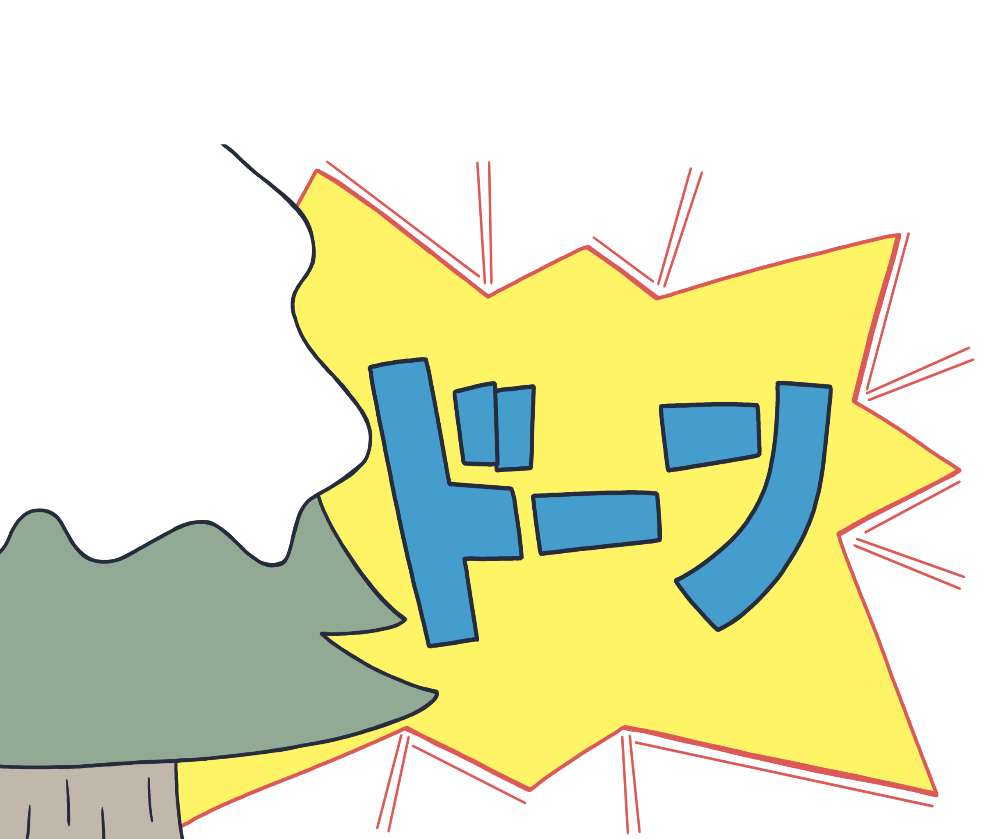

Slide 9
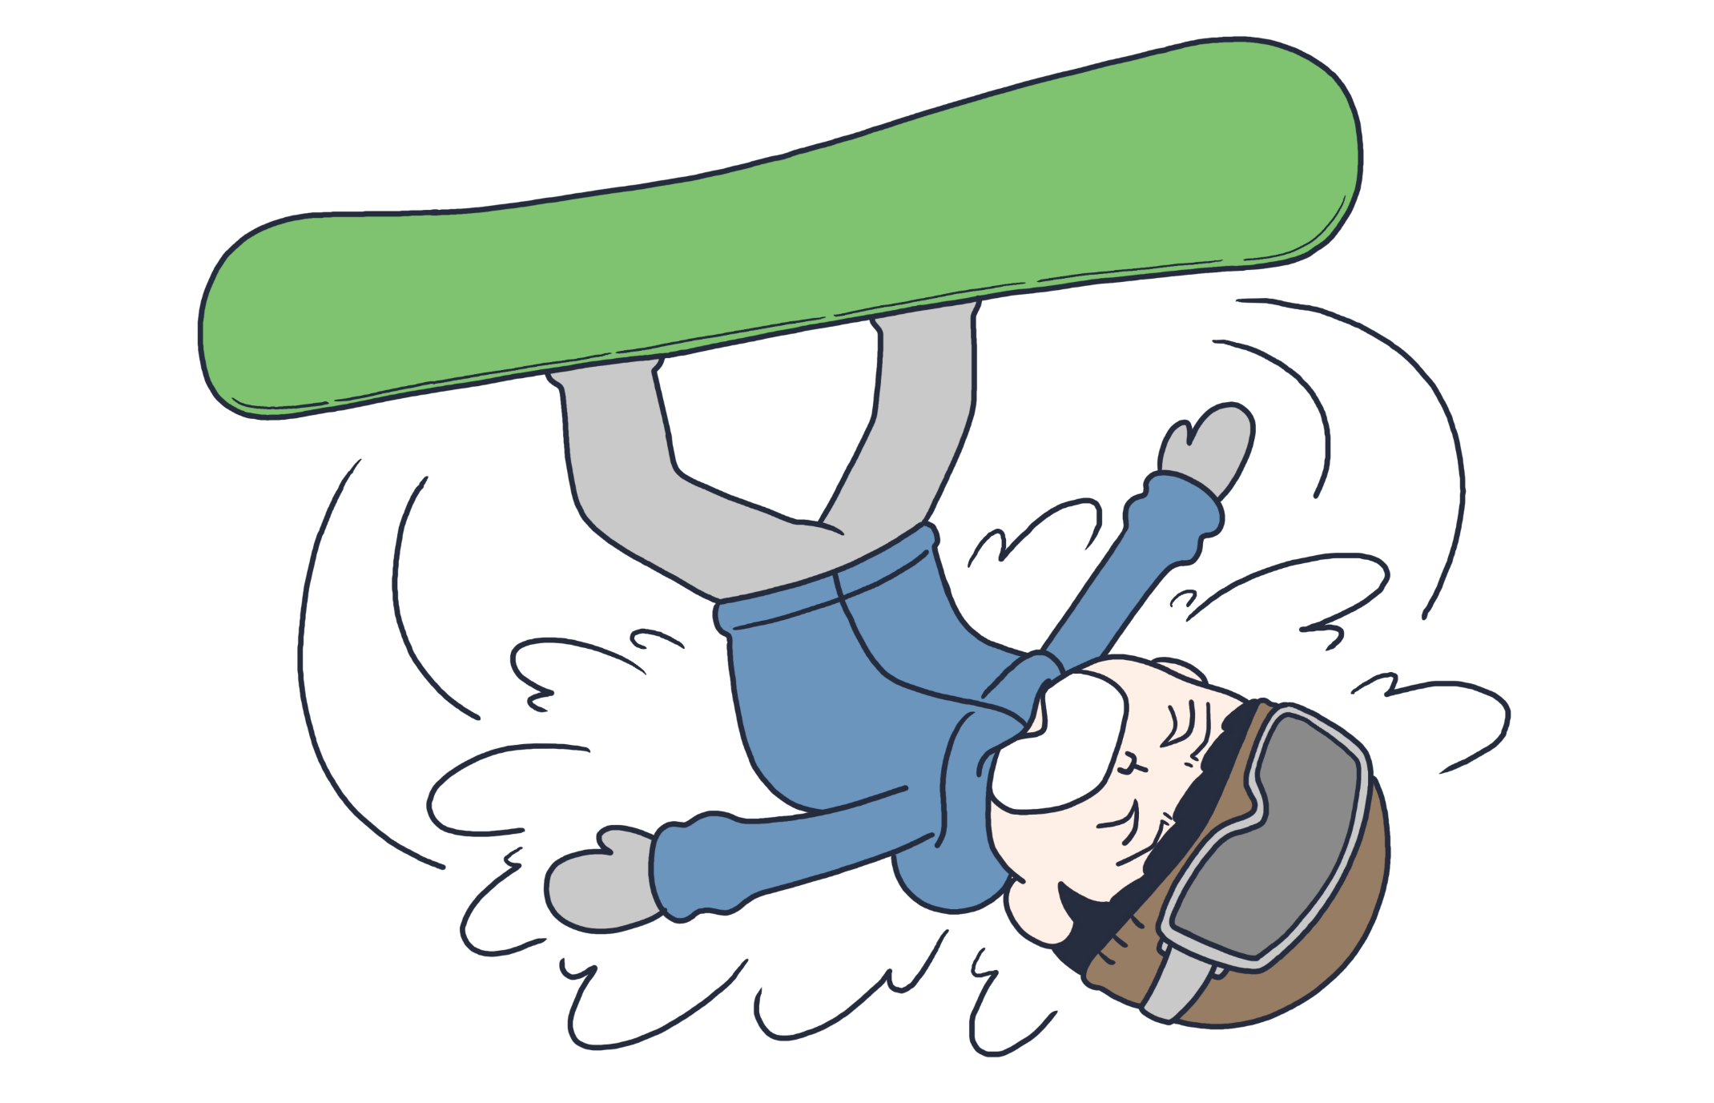

Slide 10
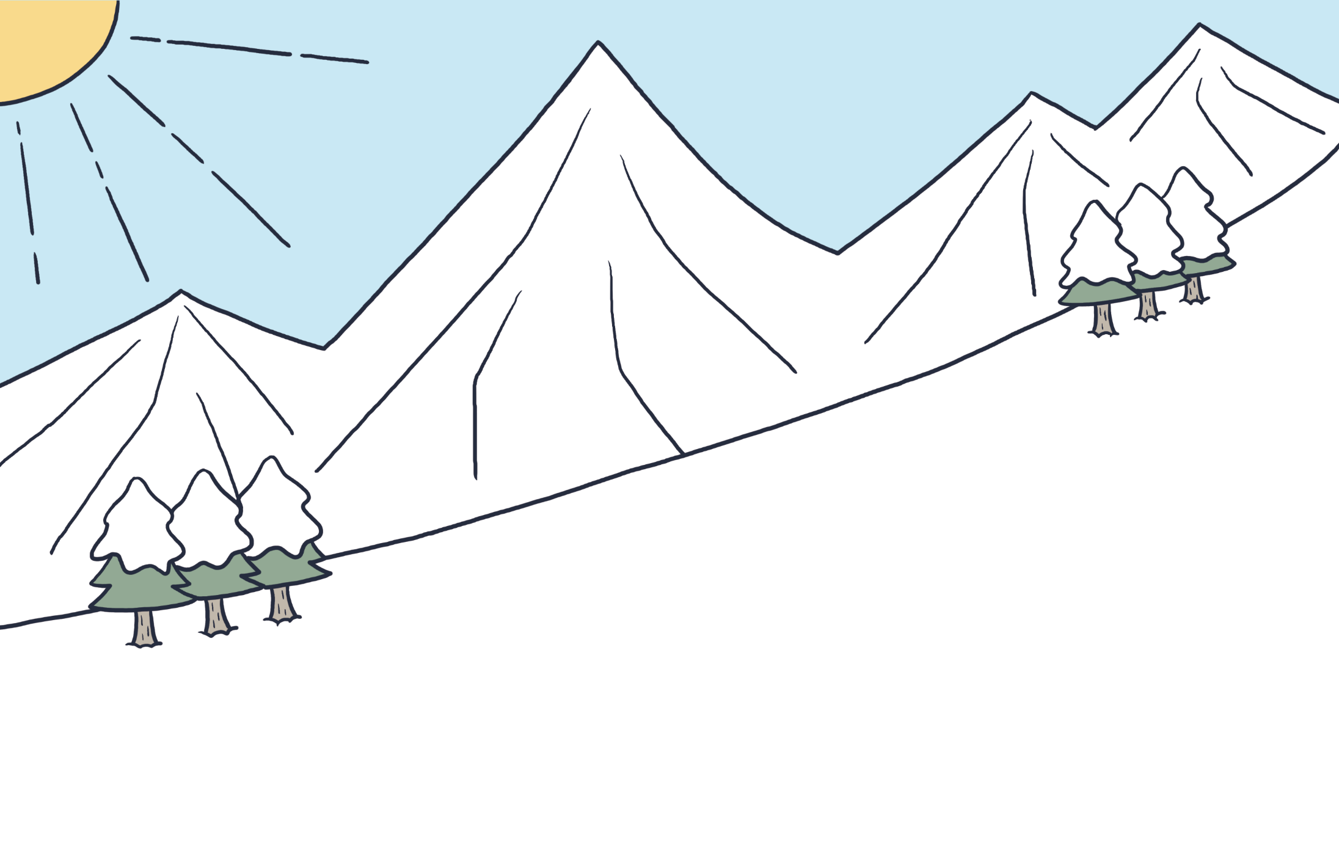
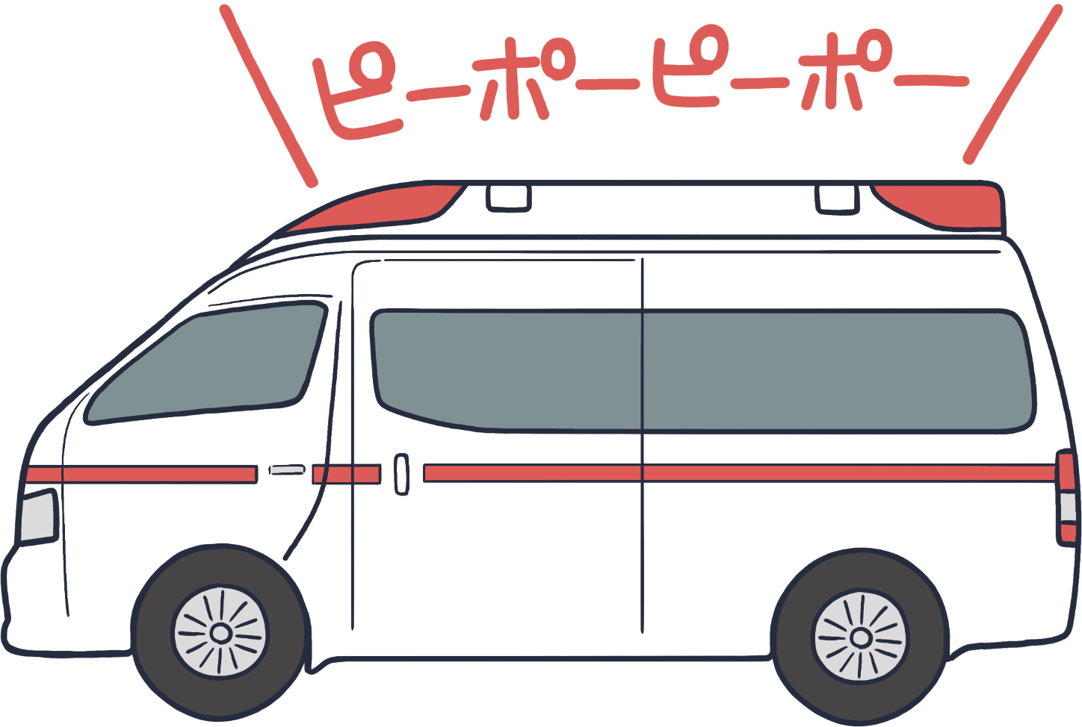

Slide 11
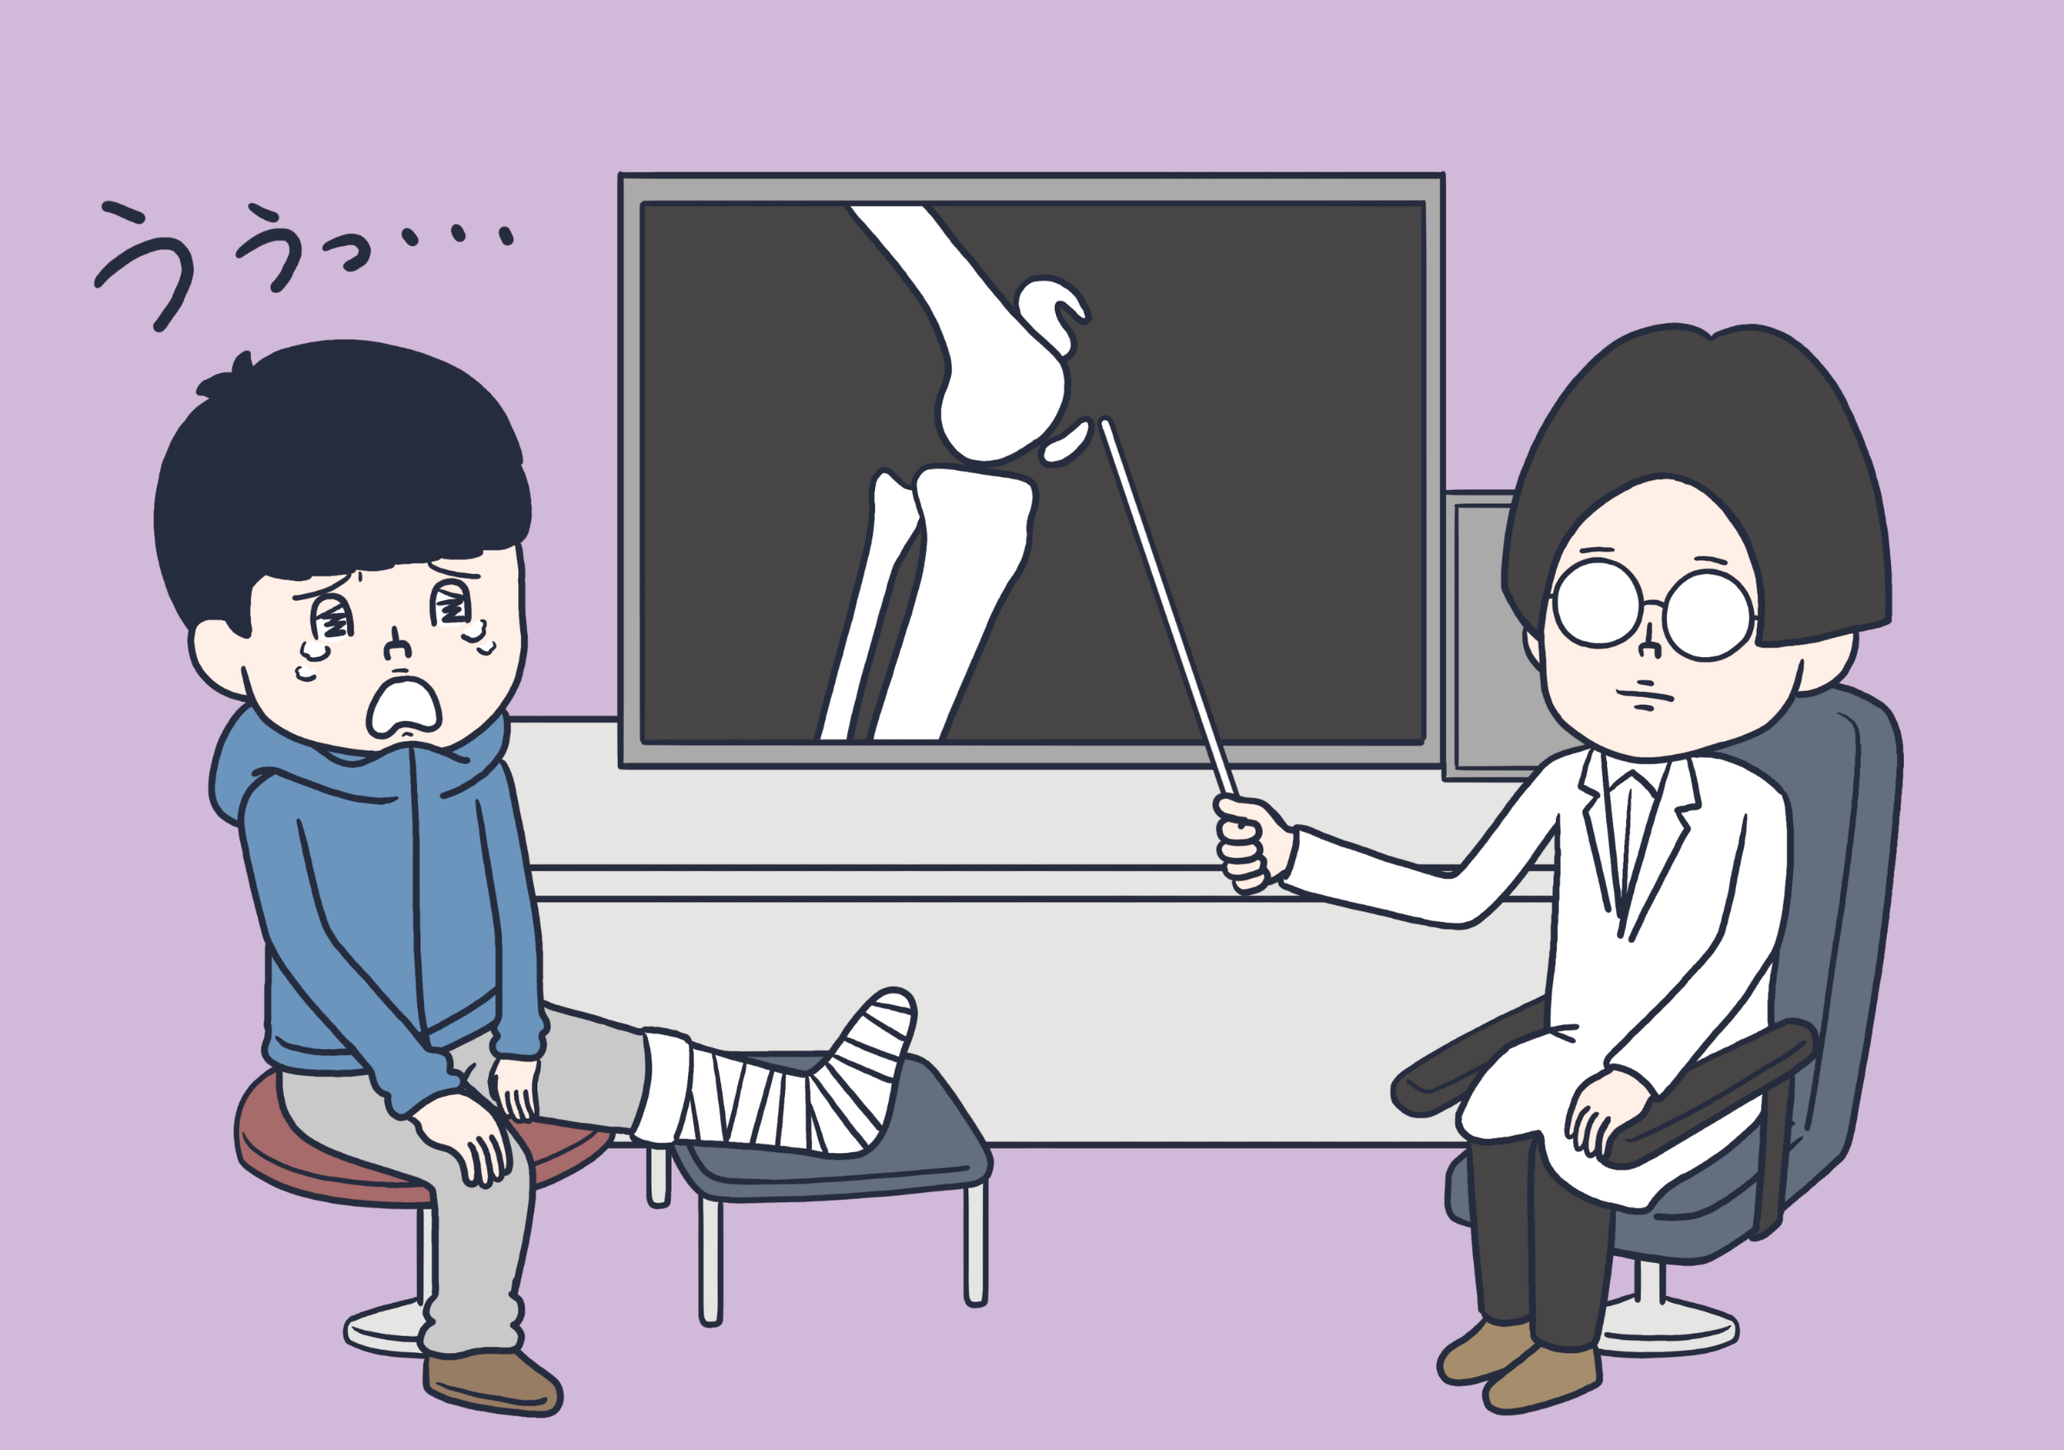
これは…
手術が必要ですねぇ
ひつよう
しゅじゅつ

Slide 12
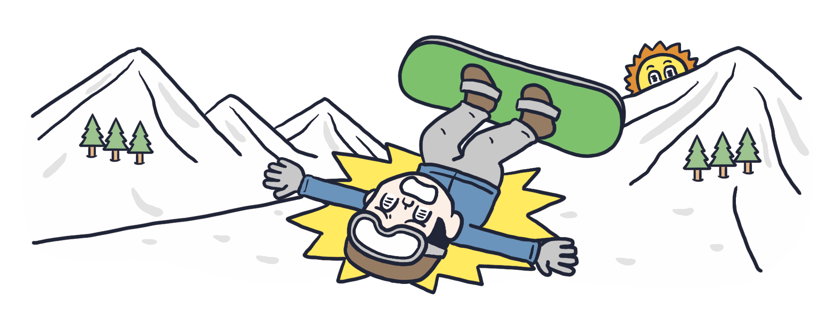
ひつよう
かね
じれい
①必要となるお金(事例)
あし
こっせつ
しゅじゅつ
ひつよう
にちかん
にゅういん
じれい
★足の骨折で手術が必要となり、22日間入院した事例
－
ひつよう
かね
①必要となるお金
いりょうひ
やく
まんえん
かかった医療費
その他
約180万円
約8万円
た
やく
まんえん
ごうけい
やく
まんえん
合計
約188万円
※生命保険文化センター「医療保障ガイド」(2022年10月改訂版)をもとに作成
た
にゅういんちゅう
いるい
にち
※その他・・・入院中の衣類・日用品やお見舞いに来た家族の交通費・食費等
ようひん
みま
き
かぞく
こうつうひ
しょくひなど

Slide 13
はい
かね
じれい
②入ってくるお金(事例)
＋
はい
かね
②入ってくるお金
こうてきほしょう
公的保障
（公的医療保険）
やく
まんえん
約168万円
こうてきいりょうほけん
やく
まんえん
合計
約168万円
ごうけい
びょうき
にゅういん
※生命保険文化センター「医療保障ガイド」(2022年10月改訂版)をもとに作成
ケガや病気で入院したときには、国などから受けられる公的保障として、「公的医療保険」があります。
こうてきほしょう
くに
う
こうてきいりょうほけん
けんこうほけんくみあい
こうがく
たてか
じっさい
いりょうきかん
ひつよう
しはら
じっさい
※実際は健康保険組合などから医療機関に支払われるもので、実際に高額な立替えが必要なわけではありません。

Slide 14
じぶん
じゅんび
ひつよう
かね
じれい
③自分で準備する必要があるお金(事例)
ひつよう
かね
はい
「必要となるお金」から「入ってくるお金」を差し引いた金額が自分で「準備する必要があるお金」。
かね
さ
ひ
きんがく
じぶん
じゅんび
ひつよう
かね
－
ひつよう
かね
＋
はい
かね
①必要となるお金
②入ってくるお金
いりょうひ
やく
まんえん
こうてきほしょう
かかった医療費
その他
約180万円
約8万円
公的保障
「公的医療保険」
やく
まんえん
約168万円
た
やく
まんえん
こうてきいりょうほけん
ごうけい
やく
まんえん
ごうけい
やく
まんえん
合計
約188万円
合計
約168万円
じぶん
じゅんび
ひつよう
かね
③自分で準備する必要があるお金
約20万円
やく
まんえん

Slide 15
かんが
考えてみよう
ほか
にちじょう
せいかつ
なか
この他に、日常の生活の中にどんなリスクがあるかな？ 思いつくものを書いてみよう！
おも
か

Slide 16
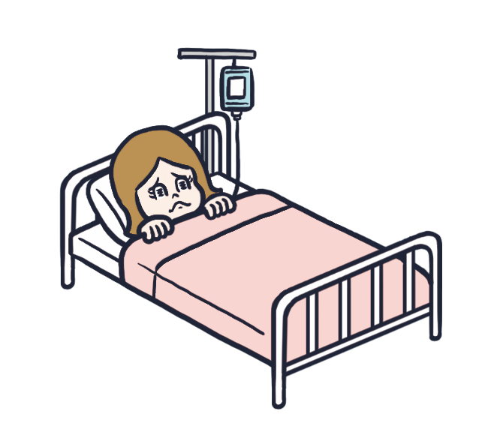
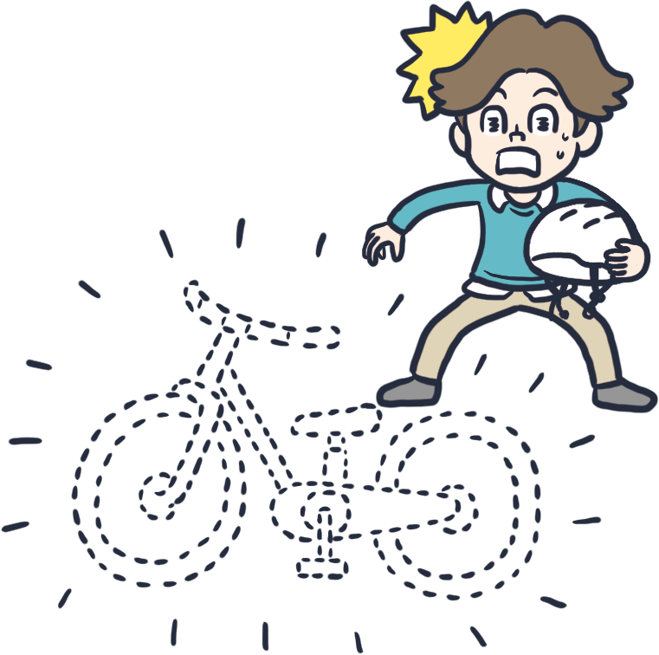
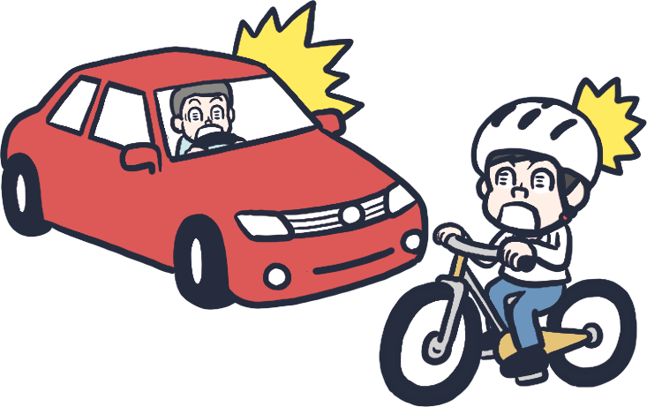
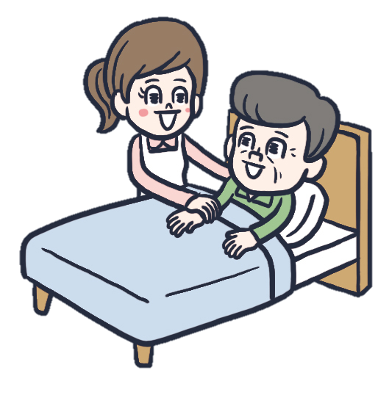
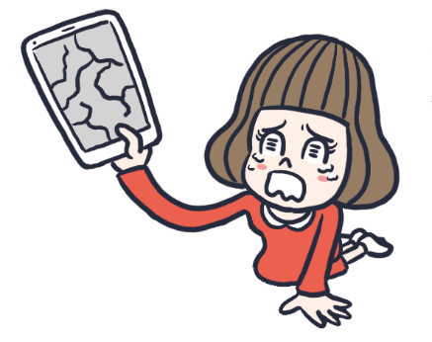
どんなリスクがあるかな?
交通事故
病気で入院
自転車の盗難
こうつうじこ
びょうき にゅういん
じてんしゃ とうなん
介護
スマホを破損
かいご
はそん

Slide 17
かん
リスクに関するクイズ①
もんだい
【問題１】
交通事故はどれくらい発生しているの？
Ａ．2分に1件 Ｂ．10分に1件 Ｃ．1時間に1件
こうつうじこ
はっせい
ふん けん
ぷん けん
じかん けん
こた
【答え】
A．2分に1件
⇒ 307,930件/年
約102秒に1件
＊警察庁｢交通事故発生状況」(令和6年)
ふん けん
けん ねん
やく びょう けん
交通事故
こうつうじこ
Notes:
※タブの「表示」→「プレゼンテーションの表示」→「ノート」をクリックしていただくと、ハイパーリンクから当該サイトに遷移します。
【参考情報】
交通事故や災害で亡くなる人はどれくらいいる？｜リスクに備えるための生活設計｜ひと目でわかる生活設計情報｜公益財団法人 生命保険文化センター
【出典元】
道路の交通に関する統計 交通事故死者数について 年次 2023年 | ファイル | 統計データを探す | 政府統計の総合窓口

Slide 18
かん
リスクに関するクイズ②
もんだい
【問題２】
入院する人はどれくらいいるの？
Ａ．2秒に1人 Ｂ．20秒に1人 Ｃ．2分に1人
にゅういん
ひと
びょう
り
びょう
り
ふん
り
こた
【答え】
A．2秒に1人
⇒ 41,155人/日
約2秒に1人
＊厚生労働省「医療施設（動態）調査・病院報告」（令和4年）
びょう
り
にん にち
病気やケガで入院
びょう
り
びょうき
にゅういん
Notes:
※タブの「表示」→「プレゼンテーションの表示」→「ノート」をクリックしていただくと、ハイパーリンクから当該サイトに遷移します。
【参考情報】
どのくらいの人が病気やケガで入院しているの？｜リスクに備えるための生活設計｜ひと目でわかる生活設計情報｜公益財団法人 生命保険文化センター
【出典元】
令和４（2022）年医療施設（動態）調査・病院報告の概況｜厚生労働省

Slide 19
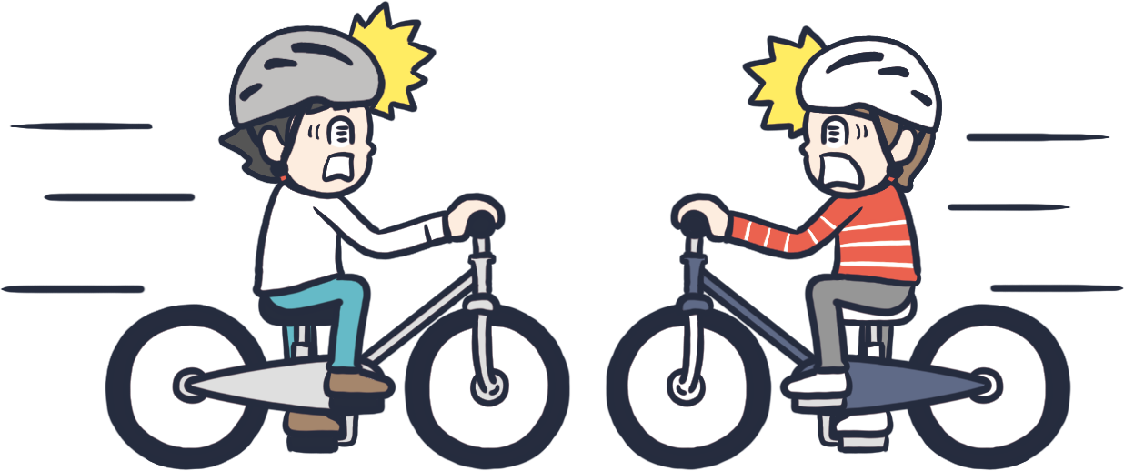
かん
リスクに関するクイズ③
もんだい
【問題３】
ひがい
だんせいかいしゃいん
ばいしょうがく
被害にあった男性会社員への賠償額
はいくらだった？
だんしこうこうせい
ひるま
こうつう
まも
じてんしゃ
しゃどう
なな
男子高校生が昼間、交通ルールを守らずに自転車で車道を斜めに横断していたところ、対向車線を自転車で走っていた男性会社員と衝突してしまい、男性会社員に重大な障害（言語機能の喪失等）を負わせてしまった。
おうだん
たいこうしゃせん
じてんしゃ
はし
だんせいかいしゃいん
しょうとつ
だんせいかいしゃいん
じゅうだい
しょうがい
げんごきのう
そうしつなど
お
まんえん
まんえん
おくえん
Ａ．100万円 Ｂ．1,000万円 Ｃ．1億円
こた
【答え】
Ｃ．1億円⇒ 約9,266万円
（東京地方裁判所、2008年6月5日判決）
＊一般社団法人日本損害保険協会「ファクトブック2023」をもとに生命保険文化センターが作成
おくえん
やく まんえん
事故を起こした
じこ
お
Notes:
※タブの「表示」→「プレゼンテーションの表示」→「ノート」をクリックしていただくと、ハイパーリンクから当該サイトに遷移します。
【出典元】
日本の損害保険－ファクトブック｜日本損害保険協会

Slide 20
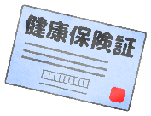
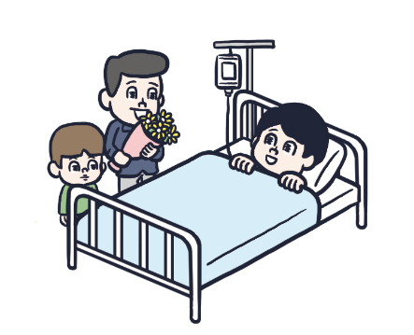
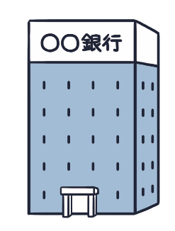
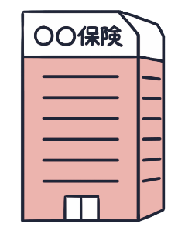
じぶん
み
まも
自分の身を守るために
ほう きょうせい
しゃかいほしょうせいど
法で強制
社会保障制度
(社会保険等)
しゃかいほけんなど
リ
ス
ク
こうてきほしょう
①公的保障
しゃかいほけん
おも
【主な社会保険】
国など
公的年金保険
くに
公的医療保険
こうてきいりょうほけん
こうてきねんきんほけん
けんこうほけんしょう
ぎんこう
預貯金
してきほしょう
②私的保障
よちょきん
自分
ほけん
民間保険
ほんにん
いし
じぶん
本人の意思
みんかんほけん
ほけんりょう

Slide 21
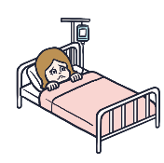
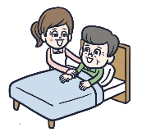
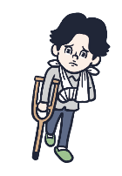
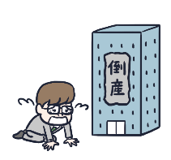
しゃかいほけん
「社会保険」とは
せいど
ほしょう
ないよう
おも
制度
主な保障の内容
しゃかい
社会
保険
社会
保険
こうてきいりょうほけん
病気やケガにかかる治療費
1.公的医療保険
びょうき
ちりょうひ
ほけん
ろうご
こうてきねんきんほけん
・老後
・障害状態時
・遺族
じょうたいじ
せいかつひ
2.公的年金保険
しょうがい
の生活費など
いぞく
かいご
ひよう
こうてきかいごほけん
介護サービス費用
(訪問介護など)
3.公的介護保険
ほうもんかいご
ろうどうしゃ
仕事中のケガ等の治療費
4.労働者
災害補償保険
しごとちゅう
など
ちりょうひ
さいがい ほしょう ほけん
・
こようほけん
失業時の生活費
じ
とうさん
5.雇用保険
しつぎょう
せいかつひ
Notes:
※タブの「表示」→「プレゼンテーションの表示」→「ノート」をクリックしていただくと、ハイパーリンクから当該サイトに遷移します。
【参考情報】
公的な遺族年金の仕組みについて知りたい｜リスクに備えるための生活設計｜ひと目でわかる生活設計情報｜公益財団法人 生命保険文化センター
働けなくなったときなどの公的保障（傷病手当金、障害年金）について知りたい｜リスクに備えるための生活設計｜ひと目でわかる生活設計情報｜公益財団法人 生命保険文化センター
高額療養費制度について知りたい｜リスクに備えるための生活設計｜ひと目でわかる生活設計情報｜公益財団法人 生命保険文化センター
公的年金はいくらくらい受け取れる？｜リスクに備えるための生活設計｜ひと目でわかる生活設計情報｜公益財団法人 生命保険文化センター
公的年金の将来の年金額を知りたいときは？｜リスクに備えるための生活設計｜ひと目でわかる生活設計情報｜公益財団法人 生命保険文化センター
公的介護保険への加入はいつから？ 保険料はどのように負担する？｜リスクに備えるための生活設計｜ひと目でわかる生活設計情報｜公益財団法人 生命保険文化センター
公的介護保険で受けられるサービスの内容は？｜リスクに備えるための生活設計｜ひと目でわかる生活設計情報｜公益財団法人 生命保険文化センター

Slide 22
みんかんほけん
なに
3. 民間保険って何?

Slide 23
じぶん
み
まも
自分の身を守るために
ほう きょうせい
法で強制
しゃかいほしょうせいど
社会保障制度
(社会保険等)
しゃかいほけんなど
リ
ス
ク
こうてきほしょう
①公的保障
おも しゃかいほけん
【主な社会保険】
国など
公的年金保険
くに
公的医療保険
こうてきいりょうほけん
こうてきねんきんほけん
けんこうほけんしょう
ぎんこう
預貯金
よちょきん
してきほしょう
②私的保障
自分
ほけん
民間保険
ほんにん
いし
じぶん
本人の意思
みんかんほけん
ほけんりょう

Slide 24
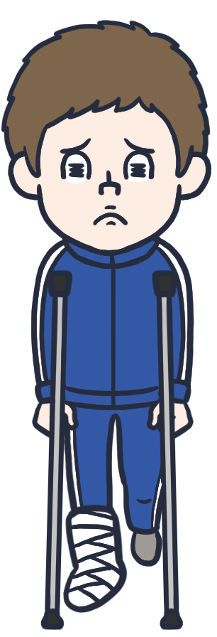
ほけん
保険のしくみ①
保険のしくみ①
100人の部員がいる
サッカーチーム
まいとし
毎年
5人の部員が
骨折を
している
にん
ぶいん
にん
ぶいん
こっせつ
たいさく
治療にかかる費用は
１人10,000円
対策をしても
ケガは減らない…
ひよう
ちりょう
へ
り
えん
いちまんえん
壱万円
●

Slide 25
ほけん
保険のしくみ②
保険のしくみ②
全員で治療にかかる
費用を準備すれば
よいのでは？
ちりょう
ひよう
治療にかかる費用は
全員分で
10,000円 × 5人
ぜんいん
ちりょう
ぜんいんぶん
ひよう
じゅんび
えん
にん
えん
50,000円
50,000円÷100人
骨折した生徒は
10,000円を受け取り、
治療費にあてる
えん
にん
こっせつ
せいと
えん
う
と
り
1人あたり
年間500円
ちりょうひ
ねんかん
えん

Slide 26
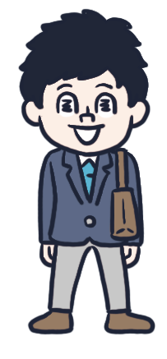
ほけん
保険のしくみ③
保険のしくみ③
そな
ケガに備えるために……
それぞれが
出し合う費用
だ
あ
ひよう
100人
にん
￥10,000
￥10,000
￥10,000
￥10,000
￥10,000
こっせつ
にん
えん
う
と
ちりょうひ
骨折した5人は10,000円ずつ受け取り、治療費を支払える
しはら
ほけんりょう あつ ほけんきん きゅうふきんなど ていきょう ばあい きぼなど ほけんぎょう めんきょ とうろく ひつよう
※保険料を集め、保険金・給付金等を提供する場合、規模等により保険業の免許・登録が必要になります。

Slide 27
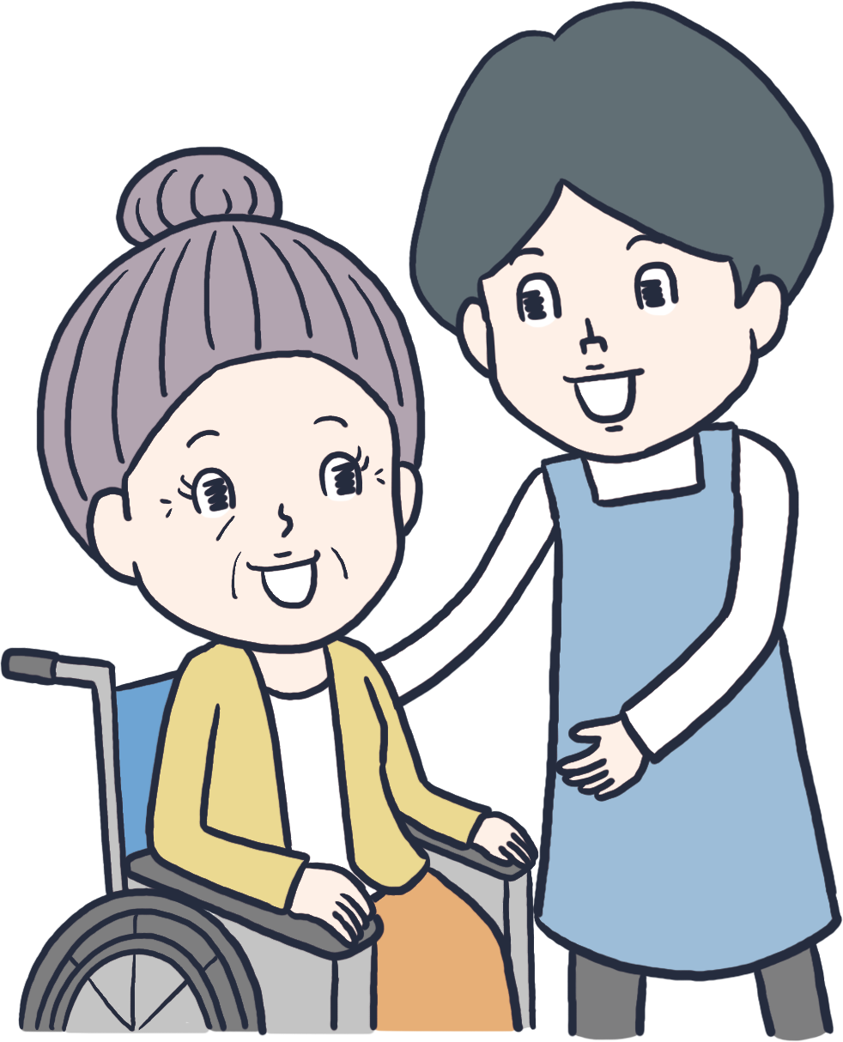
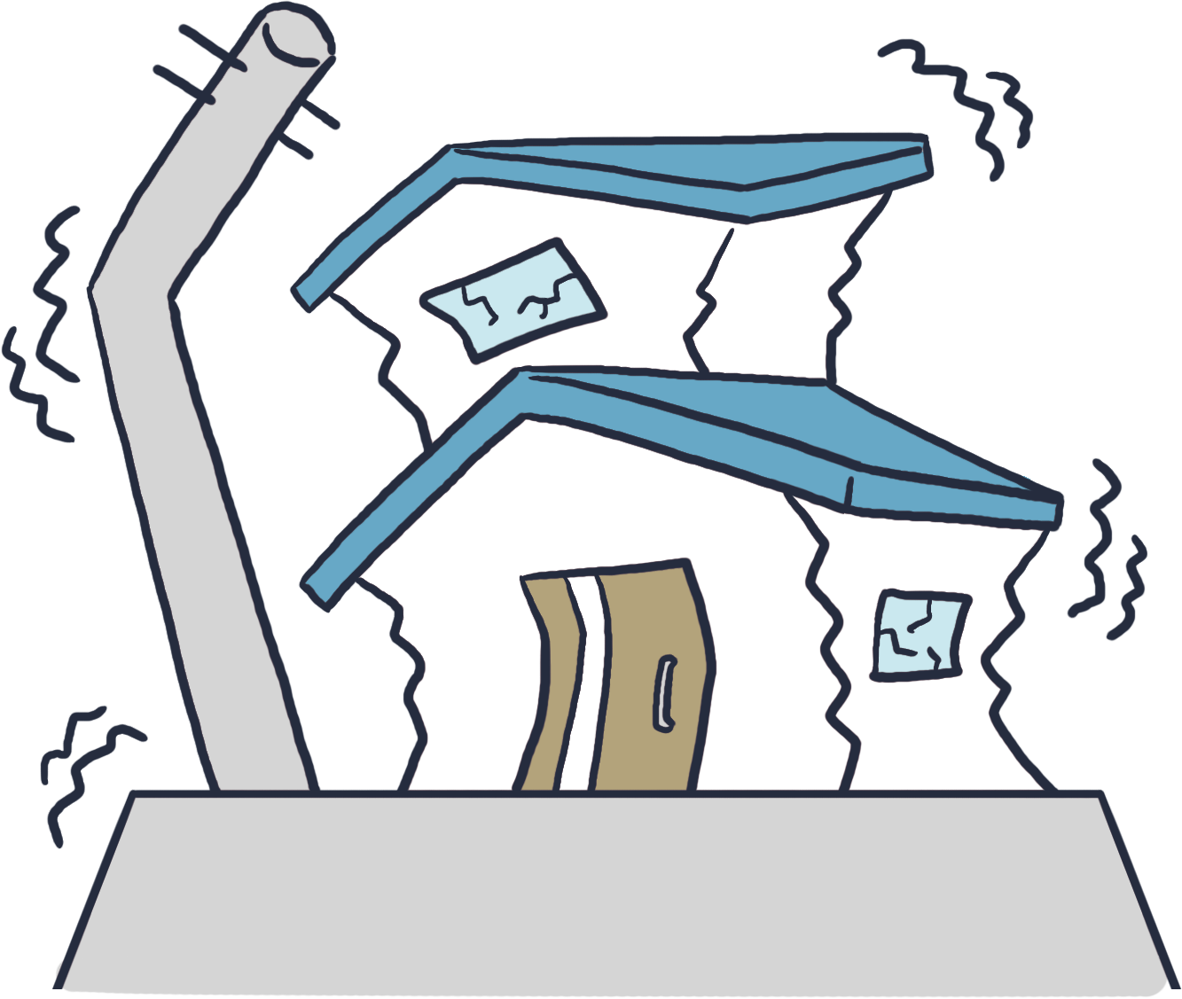
せいめいほけん
そんがいほけん
生命保険と損害保険
せいめいほけん
そんがいほけん
 | 生命保険 | 損害保険
対象
受取額 | あらかじめ約束した 金額 | 事故により発生した 損害額
備えられる リスク | ●死亡 ●病気・ケガ ●老後 ●介護 など | ●交通事故 ●火事 ●台風や地震 ●ケガ など
たいしょう
ひと
モノ
人
やくそく
じこ
はっせい
うけとりがく
きんがく
そんがいがく
しぼう
こうつうじこ
びょうき
かじ
ろうご
たいふう
じしん
そな
かいご

Slide 28
かぞく
けいやく
どのくらいの家族が契約しているの?
もんだい
【問題】
国内で「生命保険」を契約している
家族の割合は約何%？
こくない
せいめいほけん
けいやく
かぞく
わりあい
やく なん
やく やく やく
A.約50％ B.約70％ C.約90％
こた
【答え】
C.約90％
⇒ 89.2％
＊生命保険文化センター「生命保険に関する全国実態調査［2人以上世帯］」（2024年度）
1件でも生命保険に加入している家族の割合だよ。
けん せいめいほけん
やく
かにゅう か
ぞく わりあい
Notes:
※タブの「表示」→「プレゼンテーションの表示」→「ノート」をクリックしていただくと、ハイパーリンクから当該サイトに遷移します。
【参考情報】
1世帯あたり何件くらいの生命保険に加入している？｜生活基盤の安定を図る生活設計｜ひと目でわかる生活設計情報｜公益財団法人 生命保険文化センター
【出典元】
生命保険に関する全国実態調査｜調査活動｜公益財団法人 生命保険文化センター

Slide 29
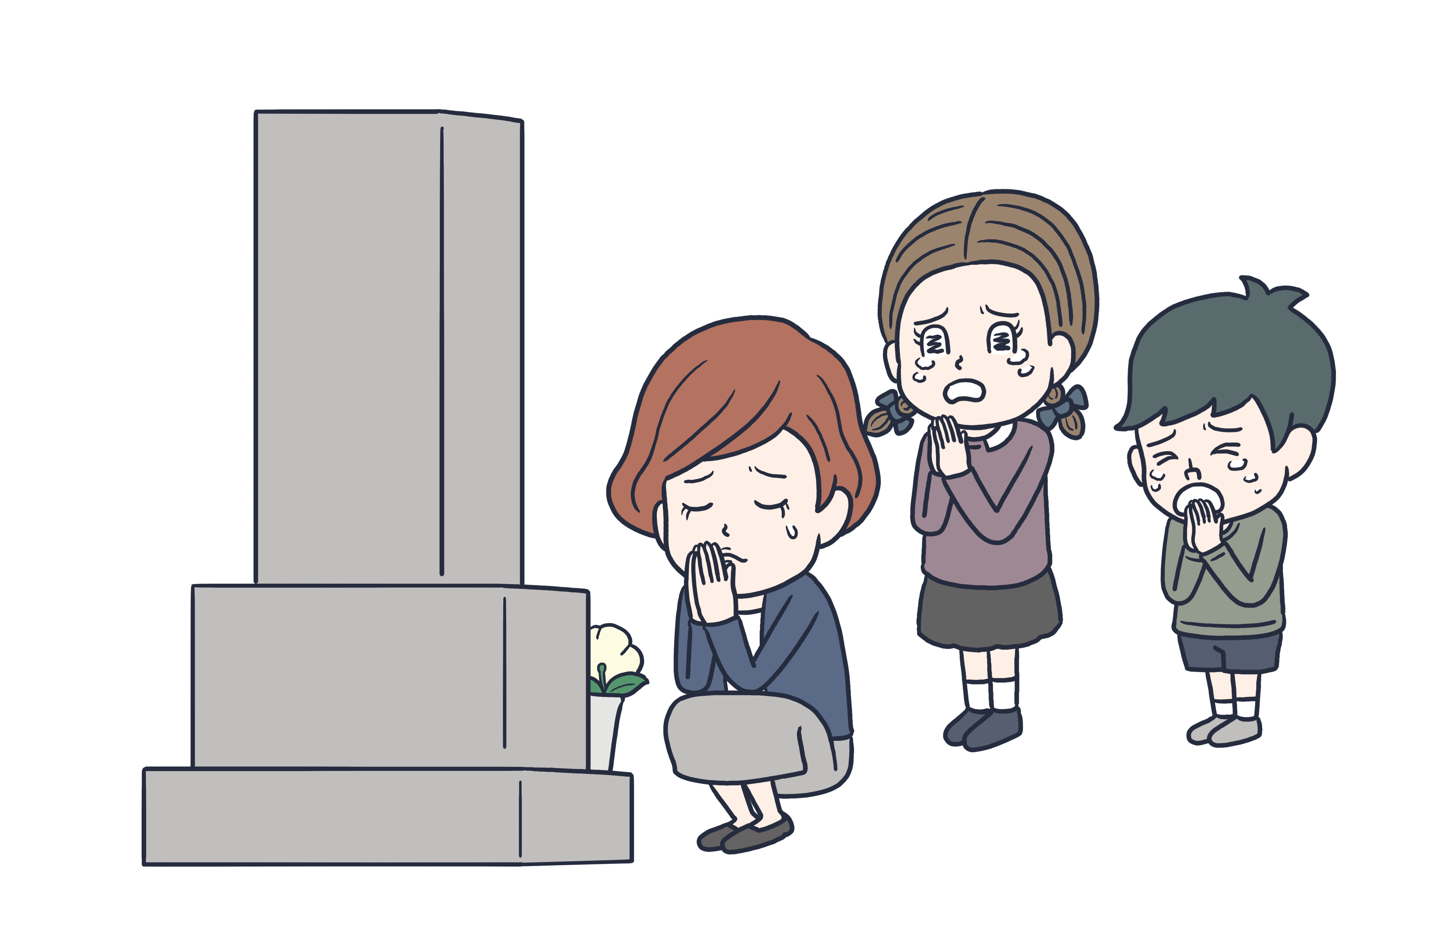
さまざま
みんかんほけん
様々な「民間保険」
死亡保険
医療保険
自動車保険
しぼうほけん
いりょうほけん
じどうしゃほけん
ひと な
びょうき
じどうしゃ
じ
人が亡くなった場合、保険金が支払われる
病気やケガで
入院や手術した場合、
保険金が支払われる
自動車で事故を起こした場合、保険金が支払われる
ばあい
ほけん
にゅういん
こ
しゅじゅつ
お
きん
しはら
ばあい
ばあい
ほけんきん
ほけんきん
し
しはら
はら
Notes:
※タブの「表示」→「プレゼンテーションの表示」→「ノート」をクリックしていただくと、ハイパーリンクから当該サイトに遷移します。
【参考情報】
生命保険の種類（主契約・特約・その他）｜生命保険を知る・学ぶ｜公益財団法人 生命保険文化センター

Slide 30
よちょきん
みんかん ほけん
ちが
「預貯金」と「民間保険」の違い①
よちょきん
みんかんほけん
預貯金
民間保険
かね
あず
かね
お金を預ける
ほけんりょう
ぎんこう
お金(保険料)を支払う
ほけん
ほけんりょう
しはら
だ
ほけんきん
ひ
かね
かね
お金(保険金)を受取る
お金を引き出す
うけと
かね
ひつよう
お ひと
お金が必要になると
リスクの起きた人が

Slide 31
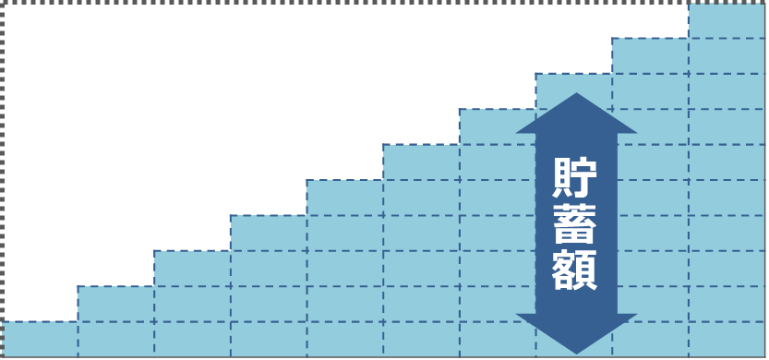
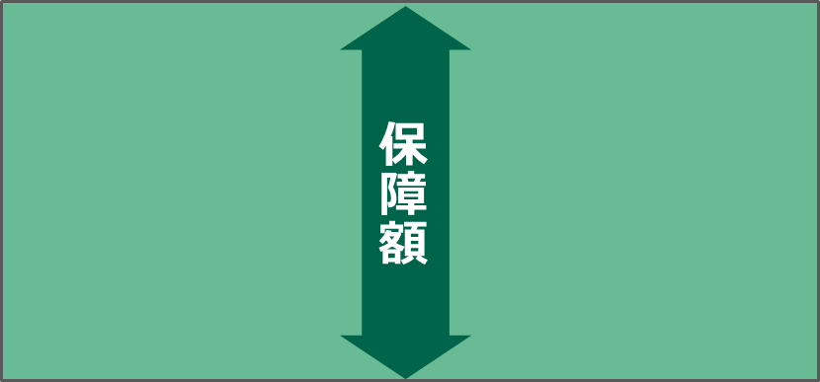
よちょきん
みんかん ほけん
ちが
「預貯金」と「民間保険」の違い②
よちょきん
みんかんほけん
預貯金
民間保険
目標額
もくひょうがく
ほ
し
ょ
う
が
く
ち
ょ
ち
く
が
く
まんえん
さい
さい
さい
さい
30歳
40歳
40歳
ちょちくがく
まいとし
まんえん
そうがく
まんえん
ほけんりょう
30歳
まいとし
まんえん
そうがく
まんえん
貯蓄額は毎年100万円（総額1,000万円）
保険料は毎年約3万円（総額約30万円）
とくちょう
とくちょう
特 徴
特 徴
もくてき
とくてい
さまざまな目的の
ために貯める
特定のリスク
に備える
た
そな
注 ①預貯金は利子や税金などを考慮しない金額。 ②保険料は男性（30歳）契約で、保険期間10年、保険金額1,000万円の定期保険の例。実際の保険料は、保険種類や契約内容、生命保険会社によって異なる場合があります。

Slide 32
よちょきん
みんかん ほけん
ちが
「預貯金」と「民間保険」の違い③
よちょきん
みんかん ほけん
預貯金
民間保険
○貯めたお金は自由に使うことができる。
○途中での引き出しや貯めるペースが自由。
○預けた金額に応じて利子がつく。
とちゅう
びょうき
メリット
デメリット
○途中いつでも、病気や ケガ等のリスクが発生した場合に、あらかじめ決められた金額を受け取ることができる。
た
かね
じゆう
つか
など
はっせい
とちゅう
ひ
だ
た
ばあい
き
じゆう
きんがく
う
と
あず
きんがく
おう
りし
とちゅう
けっかてき
はっせい
びょうき
など
●結果的にリスクが発生しなくても、決められた金額を保険料として支払う必要がある。（保険の種類によっては一部戻ってくる場合がある）
●途中で病気やケガ等、
リスクが発生した場合に、
必要な金額が貯まっているとは限らない。
ばあい
き きんがく ほけんりょう
はっせい
ひつよう
きんがく
た
しはら ひつよう ほ
かぎ
けん しゅうい いちぶ もど
ばあい

Slide 33
4. まとめ

Slide 34
まとめクイズ①
【問題1】
国などが支えてくれる社会保障制度。
その中の、リスクが発生した時に支えて
くれる保険はどれでしょうか？
もんだい
くに
ささ
しゃかいほしょうせいど
なか
はっせい
とき
ささ
ほけん
せいめいほけん
そんがいほけん
しゃかいほけん
A.生命保険 B.損害保険 C.社会保険
こた
【答え】
C.社会保険
しゃかいほけん

Slide 35
まとめクイズ②
【問題２】
公的年金制度の一つである国民年金は、
何歳から加入義務が発生するのでしょうか？
もんだい
こうてきねんきんせいど
ひと
こくみんねんきん
なんさい
かにゅうぎむ
はっせい
さい
さい
さい
A.18歳 B.20歳 C.22歳
こた
【答え】
B.20歳
さい

Slide 36
まとめクイズ③
【問題３】
生命保険で備えられる
リスクはどれでしょうか？
もんだい
せいめいほけん
そな
びょうき
ひと
はそん
じてんしゃ
A.病気や人が B.スマホの破損 C.自転車の
亡くなった時 盗難
な
とき
とうなん
こた
【答え】
A.病気や人が亡くなった時
びょうき
ひと
な
とき

Slide 37
まとめ
にちじょう
せいかつ
なか
①日常の生活の中にさまざまなリスクがある
ことに気づくことが大切。
き
たいせつ
み
じぶん
まも
しゅだん
しゃかい
②リスクから自分の身を守る手段として、社会
保障制度だけでなく、自分で備えることも
大切。
ほしょうせいど
じぶん
そな
たいせつ
しゃかいほしょうせいど
た
ぶぶん
よちょきん
③社会保障制度で足りない部分を、預貯金
や民間保険を利用して準備することが大切。
みんかんほけん
りよう
じゅんび
たいせつ

Slide 38
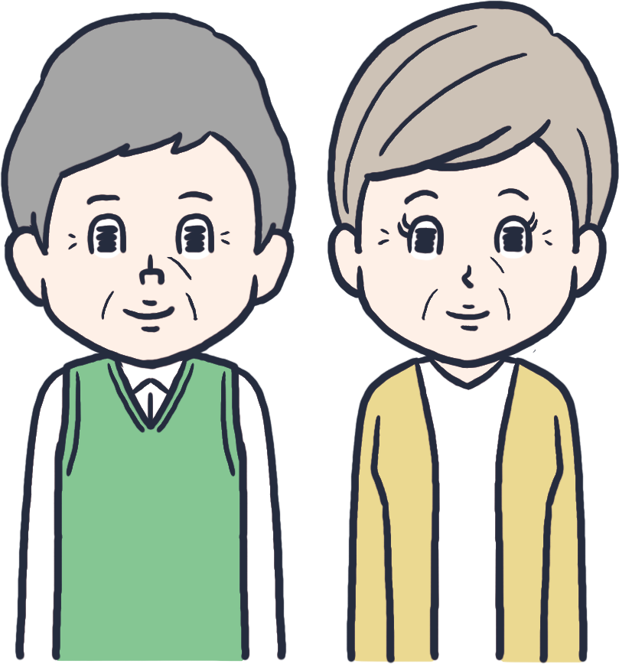
さいご
最後に・・・
かんが
リスクについて考えることは、
とても大切なことです。
自分や家族の「人生」について
考えることにもつながります。
自分の生活や将来に関心を持ち続け、自分から情報を集めようとする姿勢が大切です。
たいせつ
じぶん
かぞく
じんせい
かんが
じぶん
せいかつ
しょうらい
かんしん
も
つづ
じぶん
じょうほう
あつ
しせい
たいせつ

